Slide 1
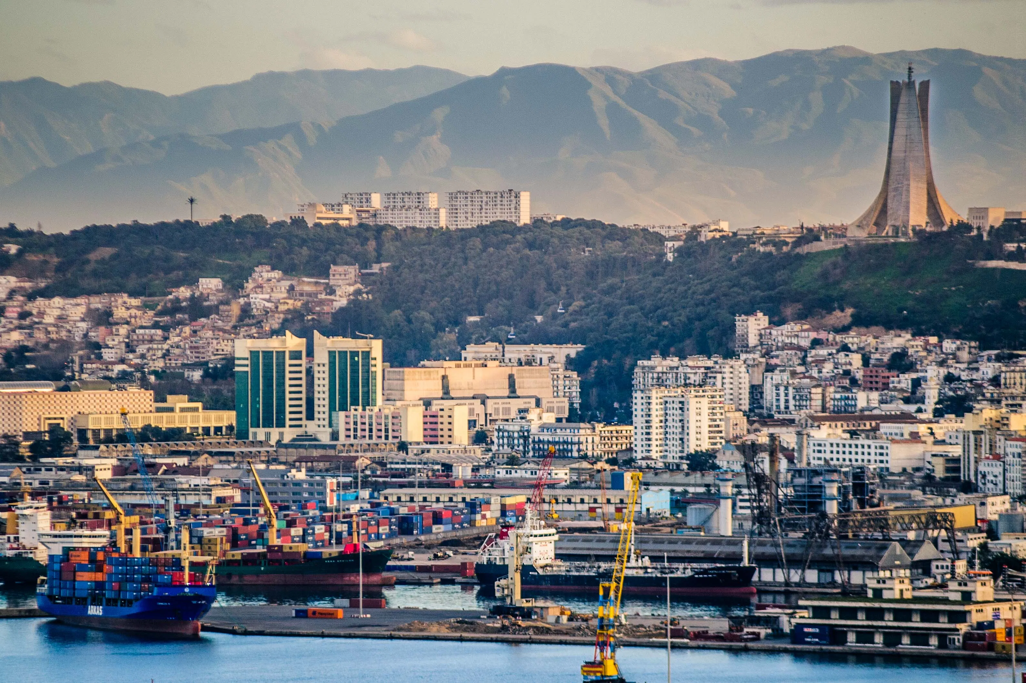
Algérie, s’informer pour mieux identifier les opportunités…
Octobre 2021

Slide 2
1ère partie
2ème partie
Cadre macro-économique
Réglementation et Pratique des Affaires
SOMMAIRE

Slide 3
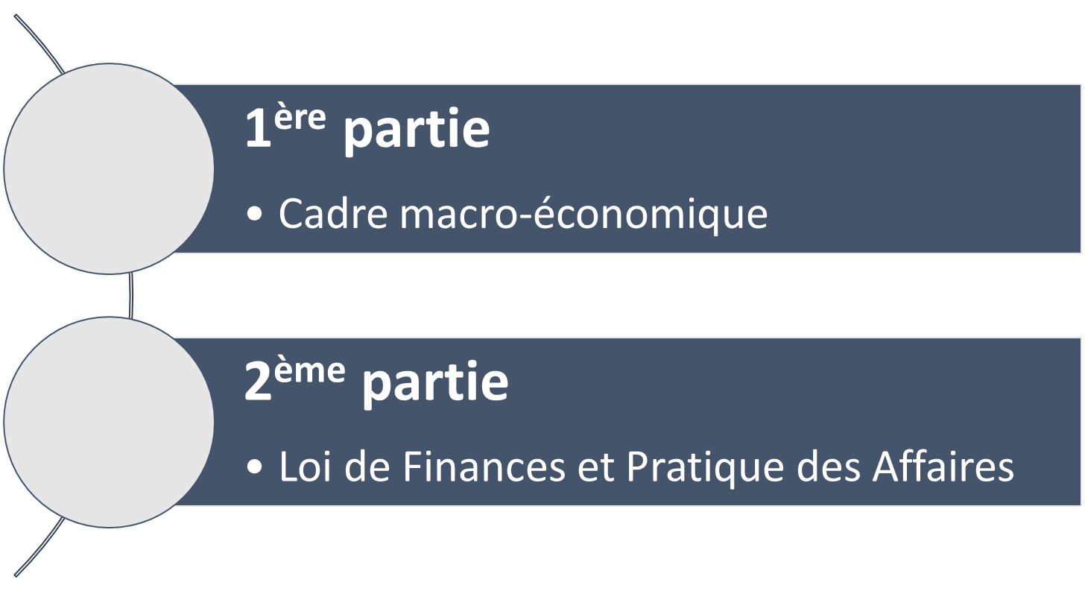
- ALGERIE -

Slide 4
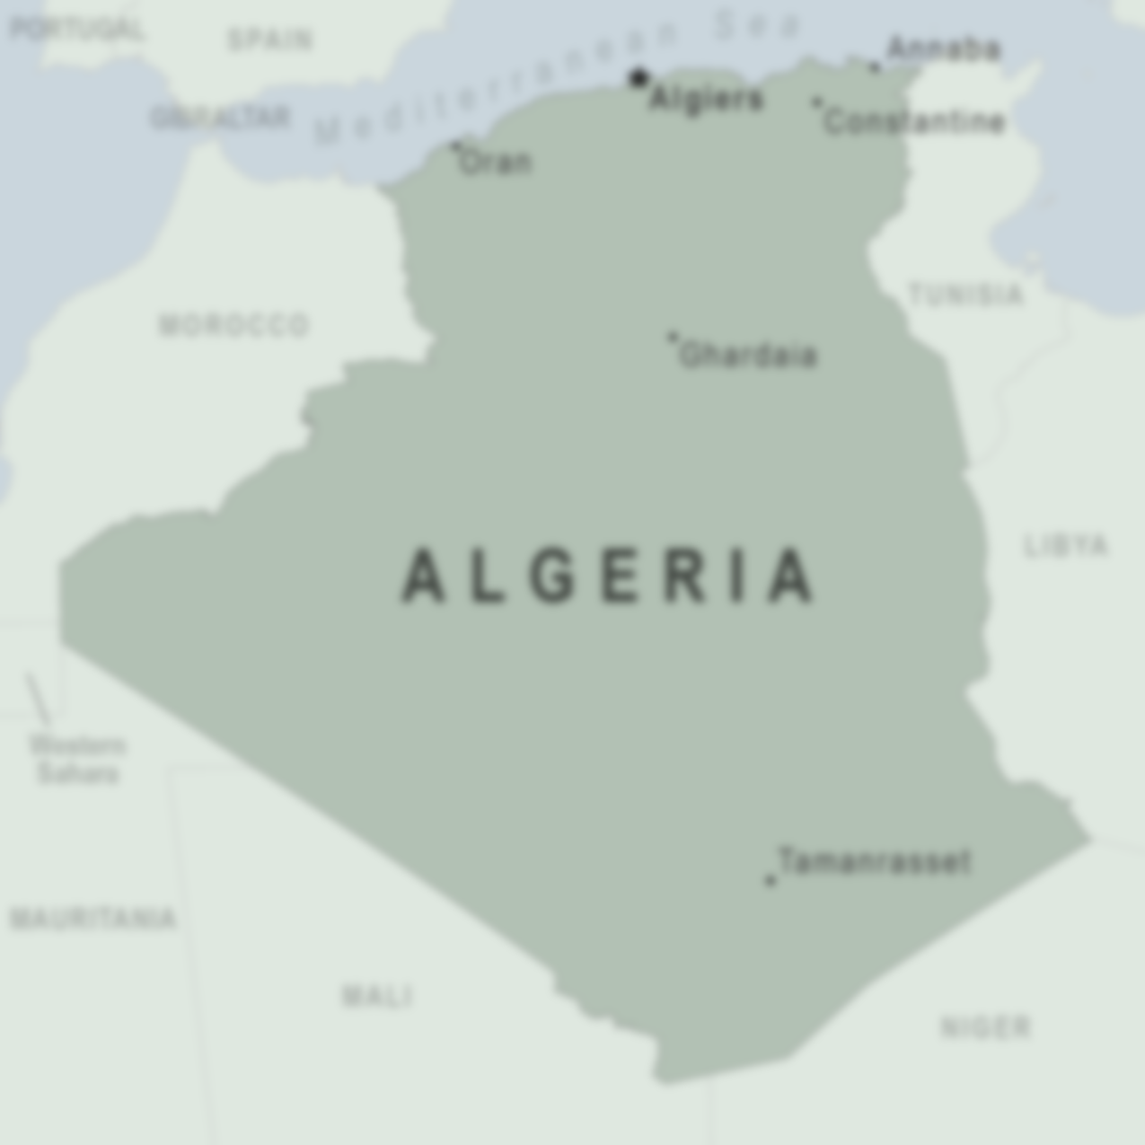
1962
1971
1988
1992 – 2001
2002
2009
2012
2015
2017
2019
HISTORIQUE DE L’ALGERIE :
Modèle socialiste post indépendance.
La société de consommation.
Produire localement.
Octobre :
Le printemps Algérie,
Ouverture démocratique et économique.
Aisance financière et investissements.
La décennie du terrorisme.
Chute du prix du pétrole.
Les hydrocarbures 98% des recettes du pays
La règle du 51/49.
Une année particulière.
2020
Covid-19
2021
Début de la vaccination nationale

Slide 5
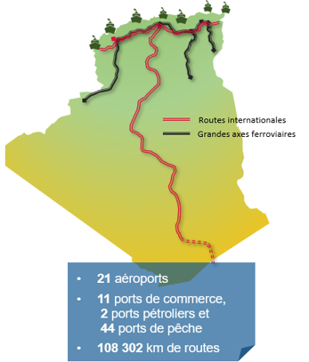
Indicateurs Economiques 2020
45Millions d’habitants,
PIB: 169 MDS $
4éme puissance économique en Afrique, BM
IDH 1ér en Afrique 0,75 continentale et 3ème selon le PNUD
Inflation: 2,4 %
Croissance PIB: -4,5%
1€ = 162 DZD (moyenne)
Taux de chômage: 11,4%
SMIG 20 000 DA (125€)
Salaire moyen 40 000 DA (250€)
Importations Biens & Services : 41,7 Mds $
Exportations
B & S : 26,1 Mds $
BP :
Réserves de changes:
42 Mds $ à fin 2020,
Dettes extérieure: moins de
3 Mds $ / prêt au FMI 5 Mds $
IDE: 1,12 Mds $ - règle 49/51 de 2009 à 2019
IDE Français: 283 M€ en 2018 pour un stock de 2, 65 Mds €
Soit une augmentation de 14,4%
Notes:
© Copyright Showeet.com – Creative & Free PowerPoint Templates

Slide 6
Principaux partenaires de l’Algérie 2020
Octobre 2021

Slide 7
INVESTISSEMENTS FRANÇAIS EN ALGÉRIE
Stock des investissements Français en Algérie: 2,65 Mds €
Octobre 2021
Notes:
IDE: 283 M€ contre 67 M€ en 2016 et 182 M€ en 2017
Les IDE sont principalement concentrés dans trois secteurs : i) les activités financières et d’assurance (965 M EUR, 36,3% du total), ii) l’industrie manufacturière (766 M EUR, 28,8%) – décomposable entre industrie automobile (291 M EUR), pharmaceutique (146 M EUR), alimentaire (143 M EUR) et chimique (86 M EUR) – et iii) les industries extractives (603 M EUR, 22,7%). L’ensemble des quinze autres secteurs ne représente que 10,8% du total (les IDE non-ventilés 1,4% du total).

Slide 8
Année 2021,
une nouvelle aventure commence, mais sur quelle base ?
Le Pétrole ressource principale
Volonté d’associer développement économique et égalités sociales
Un secteur privé actif
Un secteur public en croissance
Une commande publique limitée
Un marché ouvert à la concurrence
Des atouts, des besoins et des opportunités importantes
Développer l’investissement en Algérie
4 Objectifs
Baisser les importations
Absorber le chômage
Développer l’export notamment à destination de l’Afrique

Slide 9
- ALGERIE -

Slide 10
1. REGLEMENTATION BANCAIRE APPLICABLE AUX OPERATIONS DE COMMERCE EXTERIEUR
L’obligation de domiciliation bancaire :
Toute opération d’importation de biens ou services est soumise à l’obligation de domiciliation auprès d’une banque et ce, avant tout paiement/transfert de fonds, engagement ou dédouanement.
Une taxe de domiciliation bancaire est applicable aux opérations d’importations de toutes natures et ce comme suit: (4%) pour les importations de services;
(0,5%) pour les importations de biens ou des marchandises destinées à la revente en l'état .
La domiciliation bancaire pour les opérations d’importation de marchandises destinées à la revente en l’état devra s’effectuer au moins 30 jours avant l’expédition et ce, avec la constitution d’une provision égale à 120% de la valeur de l’opération d’importation.
L’importation de certains produits n’est pas assujettie au 30 jours et à la constitution des 120% de cautions.
Tout en restant attentif sur le niveau de sécurité à adapter en fonction de la confiance placée avec vos partenaires, les moyens de paiement autorisés en Algérie sont le Crédit Documentaire, la Remise Documentaire et le Transfert libre. Il est possible également d’émettre des SBLC en couverture d’un contrat global, des flux réalisables en encaissement documentaire. La (SBLC) vise à sécuriser l’exécution d’un contrat ou d’une obligation du client de la banque.
Les Moyens de paiement :
Octobre 2021

Slide 11
Le paiement des acomptes :
Conformément à la réglementation algérienne régissant le contrôle des changes, le paiement des acomptes est autorisé à condition que ça ne dépasse pas les 15% du montant total , au-delà de ce taux, l’accord de la Banque d’Algérie est alors obligatoire.
Avec l’entrée en vigueur de la LF 2021, Il a été mis en place un instrument de paiement dit « à terme » payable à 45 jours à compter de la date de l’expédition pour l’importation des marchandises destinées à la vente en l’état. Certains produits dits stratégiques ou de large consommation ne sont pas assujettis à ce paiement à terme. Les importations effectuées par les entreprises publiques ne sont pas concernées également.
L’établissement d’un contrat est fortement recommandé particulièrement pour les opérations d’assistance technique.
L’importation des services est soumise à l’obligation de domiciliation auprès d’une banque et son paiement s’effectue par canal bancaire. Dans la pratique, le transfert libre est le mode de paiement le plus utilisé.
Les sommes payées en rémunération de prestations de services sont soumise à une retenue à la source libératoire au titre de la TVA et de l’IBS de 30% sur le montant facturé.
Nouvelles mesures concernant le paiement des importations destinées à la revente en l’état :
Paiement des importations de services :
Octobre 2021

Slide 12
2. REGLEMENTATION DOUANIERE APPLICABLE AUX OPERATIONS DE COMMERCE EXTERIEUR
Incoterms :
Le FOB est l’incoterm à prioriser chaque fois que cela est possible, à défaut et si cela n’est pas possible, il faudrait faire ressortir le prix du fret et celui des marchandises séparément. Ce principe est à respecter sur toutes les expéditions effectuées par voie maritime dont le fret est prépayé CFR, CPT, DDP, DAP…..
Pour le Ex-Works, il peut être utilisé à condition que le paiement se fasse sur présentation du document douanier d'importation D10. Il est utilisé généralement avec les pays frontaliers. Attention, les incoterms incluant une assurance sont prohibés, l’assurance doit être payée en Algérie.
L’étiquetage est obligatoire en langue Arabe pour les produits destinés à la revente en état (deuxième langue facultative, sur l’unité de vente. L’étiquetage devra se faire avant l’arrivée de la marchandise sur le territoire.
A noter qu’avec la pandémie de coronavirus, les procédures douanières pour l’importation de certains produis ont été allégées et l’importateur peut bénéficier du circuit vert.
Depuis le 1er Septembre 2020, l’ensemble des HS code/ articles repris sur la liste de démantèlement , sont exonérés totalement du paiement des droits de douanes. Afin de bénéficier de ces avantages, les marchandises importées devront être accompagnées d’un certificat d’origine et d’un EUR1.
Étiquetage :
Accord UE-Algérie :
Octobre 2021

Slide 13
Le Droit Additionnel Provisoire de Sauvegarde (DAPS):
Le gouvernement algérien et après avoir levé l’interdiction des importations en 2019 a mis en place un Droit Additionnel Provisoire de Sauvegarde dit DAPS. La liste des produits soumis au DAPS comporte 992 Produits, les taux varient entre 30, 50, 60, 70 et 120 %. Ce droit reste appliqué sur les produits d’origine européenne malgré des D.D à 0%.
La Taxe Intérieure de Consommation (TIC):
Le taux de la taxe intérieure de consommation (TIC) varie entre 30% et 60%, cette taxe touche principalement les boissons alcoolisées, le tabac, les véhicules de luxe , certains fruits secs,…….
Contribution de Solidarité:
La contribution de solidarité est applicable aux opérations d'importations de marchandises misent à la consommation en Algérie. Son taux est passé de 1% à 2%. Aucune exonération ne peut être accordée.
Depuis le 30/08/2021, la restitution des conteneurs par les operateurs exerçant dans l’importation pour revente en l’état est obligatoire dans les délais impartis en dehors de ceux qui font l'objet d'un contrôle aux frontières ou qui présentent un litige. La rétention de ces conteneurs en dehors de la période de franchise expose les opérateurs à des mesures conservatoires comme suit:
Retrait du certificat de respect;
Inscription au fichier national d'auteurs d'infractions frauduleuses.
​A noter par ailleurs qu’une taxe sur l’immobilisation des conteneurs est applicable et incombe à l’armateur ou son représentant soit le consignataire de marchandises qui sont tenus de la collecte de cette taxe pour le trésor public.
Autres Droits et Taxes applicables aux opérations d’importation :
Restitution des conteneurs et taxe d’immobilisation :
Octobre 2021

Slide 14
3. Nouvelles mesures applicables aux importateurs algériens pour l’importation des marchandises destinées à la revente e l’état
Avec la publication du Décret Exécutif 21-94 du 9 Mars 2021, les opérateurs économiques exerçants dans l’importation pour la revente en l’état doivent se conformer à de nouvelles obligations et souscrire à un cahier des charges qui régit leur activité et de ce fait, l’exercice de l’activité d’importation pour la revente en l’état est subordonné à l’obtention d’un registre de commerce portant des codes d’activités homogènes relevant d’un seul sous-groupe des groupes d’activités d’importation inclus dans la nomenclature des activités économiques. D’autres conditions liées au stockage, à la distribution et au personnel sont exigées.
Depuis le 31 Octobre 2021, les operateurs qui ne se sont pas conformés à ces exigences ne pourront plus procéder aux domiciliations bancaires de leurs importations destinées à la revente en l’état.
D’autre part et jusqu’au 31 Décembre 2021, il a été décidé d’interdire l’importation des produits classé sous le tarif douanier « autre ». - Les producteurs algériens ne sont pas concernés par cette restriction, cependant, les importateurs dont l'activité est versée dans la revente en l'état de matières premières pour les producteurs sont concernés par cette restriction.
A noter que les importations antérieures faites en crédit documentaire ou par remise documentaire avant Octobre 2021 seront acceptées à condition de présenter le justificatif ( titre de transport le crédit documentaire irrévocable et confirmé ouvert avant Octobre 2021).
Octobre 2021

Slide 15
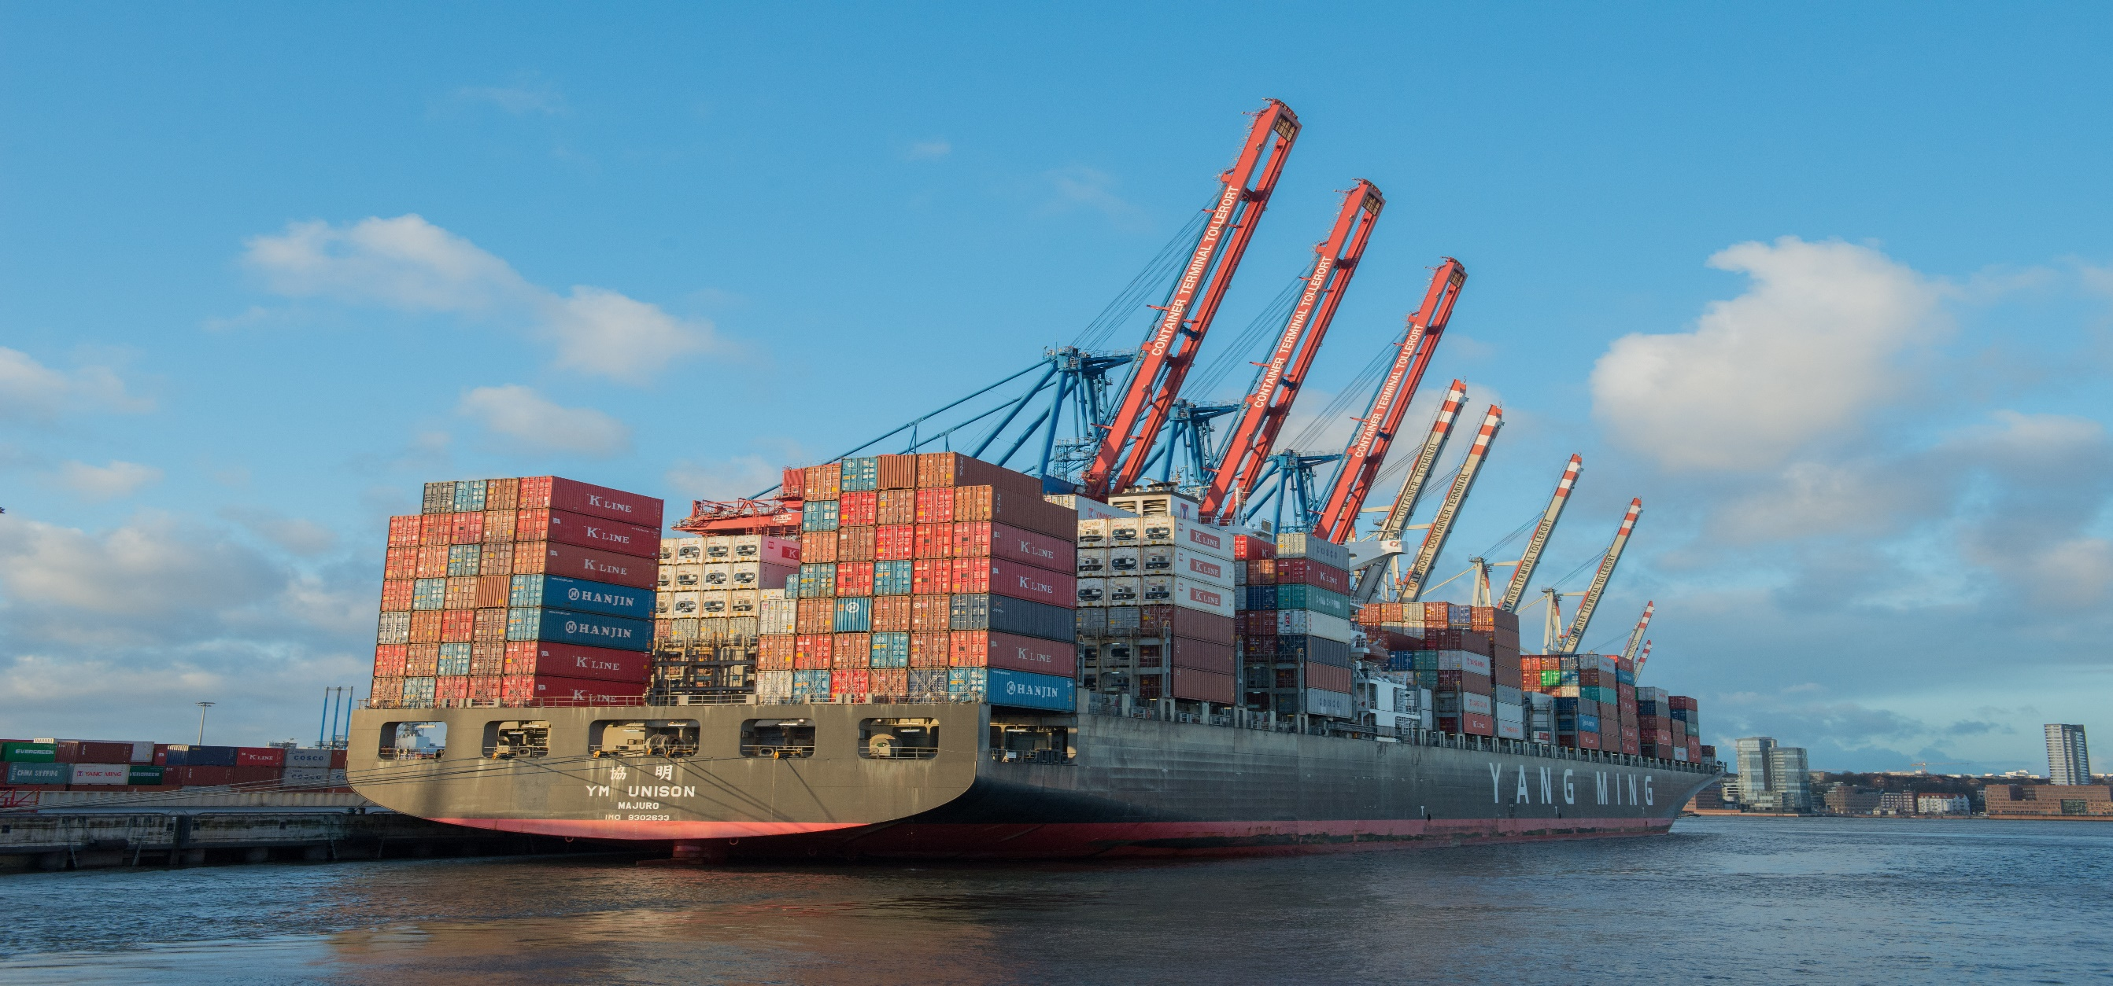
DÉDOUANER SA MARCHANDISE
Prioriser l’incoterm FOB chaque fois que cela est possible.
Facture domiciliée en CF elle doit être détaillée et décomposée en : le montant de la marchandise. le transport ( Fret ).
Présentation de la facture :
Mentionner le numéro d’identifiant fiscal de l’importateur.
Mentionner les quantités par produits et par lots.
Indiquer les prix en devises convertibles et en HT.
Acompte 15% maximum, au delà accord BA
Pas de remises supérieurs à 5%.
Indiquer l’origine pays par produit.
Incoterms et conditions de paiements ( CREDOC, REMDOC, Transfert libre et SBLC ).
Cachet humide.
Etiquetage : Obligatoire en langue Arabe pour les produits destinés à la revente en état (deuxième langue facultative, sur l’unité de vente ).
Cadre générale : tout incoterm incluant une assurance est prohibé, l’assurance doit être payée en Algérie.
Octobre 2021

Slide 16
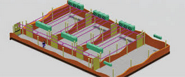
Secteurs Porteurs:
IAA
2ème industrie du pays
40% du PIB
23 000 entreprises
299 M€ d’importations d’équipements.
Agriculture
2ème secteur créateur de
12,5% du PIB
25 mds $ de production agricole
310 M€ d’importations d’équipements.
Santé
CA 4 Mds $
175 unités de productions.
445 projets en cours de validation.
500 M€ d’importations
d’équipements et dispositifs médicaux.
BTP, Mines et carrières, Transport
Production de 26,9 M T de ciment.
Production de 57, 4 M m3 d’agrégats.
300 000 logements neufs par an.
Chemins de fer 2000 Km
en construction et 6000 km
en projet
Métro d’Alger : 15 km en réalisation
25 Km en projet.
Plasturgie
2 Mds $ d’importations d’intrants.
Besoin de 300 000 T par an toutes application confondues.
1er marché en Afrique du Nord.
3ème en Afrique
20 projets intégrés
valeur 36 Mds $
D’ici 2024.
NTIC et Startup
43,5 M d’abonés à internet
(3,8 M fixe, 39,6 M mobile)
11 000 Km de fibre optique prévues pour 2021 dont 2400 déjà réalisés.
Lancement de la certification électronique.
Algerian Strat up Fund 10 M€.
Octobre 2021
Notes:
Energie et Hydrocarbures.
96% des recettes de l'Etat en devises provenaient du pétrole et du gaz / 22 milliards de dollars de recettes pétrolières en 2020
Production de 1 million de barils de pétrole par jour / 2ème plus grand producteur de pétrole en Afrique
Parmi les dix premiers producteurs mondiaux de gaz avec 2.500 milliards m3 de gaz de réserves.
Programme d’investissement en 2021 : 40 milliards de dollars sur cinq ans par la Sonatrach /Entreprise nationale des hydrocarbures.
Energies Renouvelables et de l’Efficacité Energétique.
Programme de développement des énergies renouvelables prévoyant la production de 15.000 MW électricité à l’horizon 2035, dont 4.000 MW d’ici à 2024 à travers la création de partenariats gagnant-gagnant avec les pays jouissant d'une grande expérience en la matière.
Coût du projet : 3,6 milliards de dollars à l’État, l’équivalent de près de 390 milliards de dinars algériens.
Le Secteur des Mines et Carrières.
La production de ciment de l’Algérie atteindra 40 millions de tonnes par an en 2020 dont 2 M tonnes d’export.
1 440 sites miniers répartis sur les 48 wilayas.
903 carrières de granulats qui produisent 57,24 millions de m3 d’agrégats.
17,48 millions de m3 de sable concassé.
1984 permis miniers en vigueur.
Important projet en 2021 : Exploitation des deux gisements Ghar-Djebilet d’Oued Amizour
Le gisement de Ghar-Djebilet (170 km Sud-ouest de Tindouf), l’un des plus importants au monde, s’étend sur une superficie de 131 km2 et offre une réserve estimée à 2 milliards de tonnes.

Slide 17
Les clés de compréhension du marché
LA PRÉSENCE DÉVELOPPE LE RÉSEAU
LE RÉSEAU CONSTRUIT LA CONFIANCE
LA CONFIANCE APPORTE LES AFFAIRES
Octobre 2021

Slide 18
La CCI Algéro Française et la TFE
Depuis le 1er Janvier 2020 la CCI Algéro Française est prestataire référencée TEAM France EXPORT en Algérie pour 3 Typologies de prestations:
Droit et Fiscalité (création de filiale, conseil…)
Représentation commerciale (agent, force de vente et supplétive…)
Hébergement, domiciliation.
Octobre 2021

Slide 19
Chèque Relance Export:
Depuis Septembre 2020 la CCI Algéro Française est opérateur agréé pour « le chèque relance export »
Présente dans 5 régions industrielles d’Algérie, la CCIAF compte aujourd’hui prés de 2 000 entreprises membres et travaille à la mise en relation entre entreprises françaises et algériennes.
En conséquence de cet agrément, nos actions prévues en 2021 (Rencontre professionnelles, missions collectives et individuelles) sont éligibles à ce dispositif et vous permettront de bénéficier du chèque de remboursement à hauteur de 50% du montant de la prestation
Mission de prospection individuelles
Chèque de remboursement de 50% des dépenses (dans la limite de 2 000 euros max) – hors hébergement, transport et restauration.
Mission collective/ Rencontre B to B
Chèque de remboursement de 50% des dépenses éligibles (dans la limite de 1 500 euros max) – hors hébergement, transport et restauration.

Slide 20
Une nouvelle convention de partenariat avec la CCI ALGER
Dispositif proposé par la CCIAF « commercial à temps plein ou commercial à temps partagé » en ALGERIE pour développer les activités commerciales des adhérents afin qu’ils soient au plus près de leurs clients et futurs partenaires.
La convention a pour objet l’accompagnement d’une ou plusieurs entreprises membres du RESEAU MESURE dans le cadre de leurs stratégies de développement commercial en Algérie, par la CCIAF.
Durée : 1 an – tacite reconduction.
Coût pour l’adhérent : 3000€/mois/1 ETP
Notes:
17H45 - ESTELLE
20

Slide 21
La mise à disposition d’une ressource humaine hautement compétente, disponible à plein temps ou à temps partiel à profil commercial à raison de 5 jours/semaines par ETP.
La mise à disposition des équipements indispensables aux déplacements (véhicule, frais de maintenance et carburant dans la limite de la présence régionale de la CCIAF - périmètre de 200 Km de chaque bureau régional).
Tout déplacement à l’extérieur de ce périmètre fera l’objet d’un accord entre les parties et donnera lieu à un défraiement complémentaire.
La mise à disposition des équipements informatiques nécessaires pour l’accomplissement des taches (LAPTOP, imprimante, modem de connexion).
La mise à disposition des équipements de communication (puce téléphonique, téléphone portable, forfait de communication et forfait internet).
La mise à disposition d’un espace de travail avec le mobilier nécessaire.
Notes:
17H45 - ESTELLE
21

Slide 22
La CCIAF s’engage à consacrer toute la ressource humaine et matérielle nécessaire pour l’accomplissement des tâches qui lui sont confiées à savoir :
- La prospection du marché Algérien pour le compte de l’entreprise adhérente au Réseau Mesure ;
- La mise à disposition d’informations économiques, financières, juridiques et fiscales ainsi que l’accompagnement de l’entreprise adhérente tant que possible dans l’exécution des formalités administratives et douanières et ce, dans la limite des prérogatives de la CCIAF ;
- Le suivi et la prise de contact avec les clients/prospects algériens de l’entreprise adhérente ;
- L’organisation et la gestion de sa participation à des salons spécialisés professionnels en Algérie ;
- L’accompagnement de l’entreprise adhérente dans la mise en œuvre d’une stratégie commerciale adaptée pour chaque client ;
- La mise en place d’une veille concurrentielle sur les secteurs d’activités et produits de l’entreprise adhérente ;
L’identification de nouveaux marchés et de nouvelles opportunités pour le compte de l’entreprise adhérente.
La CCIAF s’engage à accompagner l’entreprise adhérente avec de la ressource humaine qualifiée qui respectera les consignes convenues entre les deux parties et qui privilégiera l’intérêt commun et fera en sorte de développer les relations commerciales et techniques.
Notes:
17H45 - ESTELLE
22

Slide 23
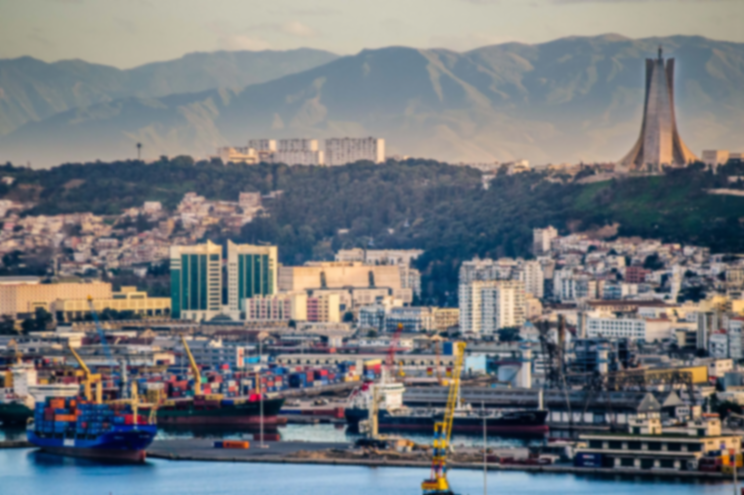
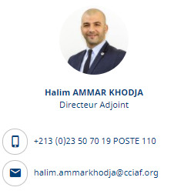
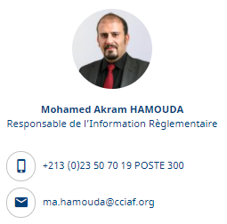
Merci pour votre attention.
Retrouvez la CCIAF sur:

